Slide 1
基础物理（一）
主讲：陈秀洪
第五章 刚体的转动 （第一讲）回顾

Slide 2

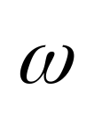
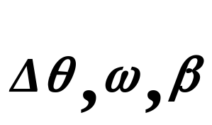







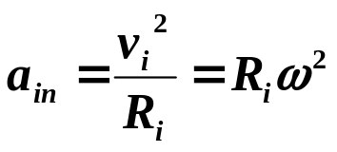


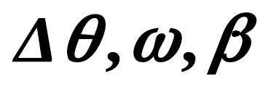
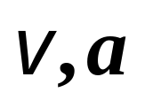
一、刚体定轴转动（一维转动）的运动学.
刚体上所有质点，做半径不等的圆周运动，角量相同。
线量不同
定轴转动的特点
1）每一质点均作圆周运动，圆面为转动平面；
2）任一质点运动 均相同，但 不同；
3）运动描述仅需一个坐标 .

Slide 3
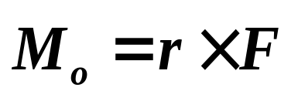

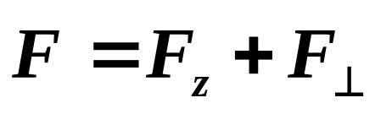







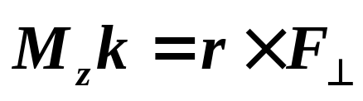


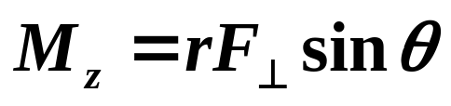
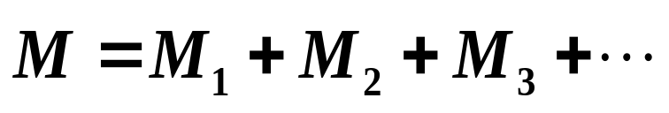
二、对Z轴的力矩：
沿Z轴的分量
1）若力 不在转动平面内，把力分解为平行和垂直于转轴方向的两个分量
其中 对转轴的力
矩为零，故 对转轴的力矩
O
2）合力矩等于各分力矩的矢量和

Slide 4
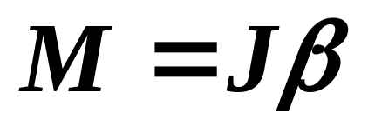
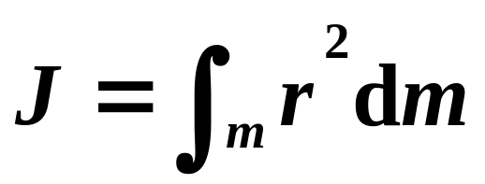
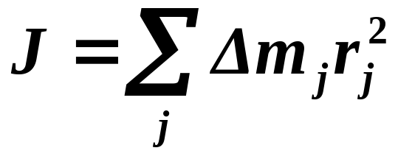
三、转动定律
刚体定轴转动的角加速度与它所受的合外力矩成正比 ，与刚体的转动惯量成反比 .
M与β具有：同轴性、同时性、 同方向性。
四、转动惯量

Slide 5
基础物理（一）
主讲：陈秀洪
第五章 刚体的转动（第二讲）
5.5 角动量守恒
5.6 转动中的功和能

Slide 6
一、刚体定轴转动动能定理
二、角动量定理和角动量守恒定律

Slide 7
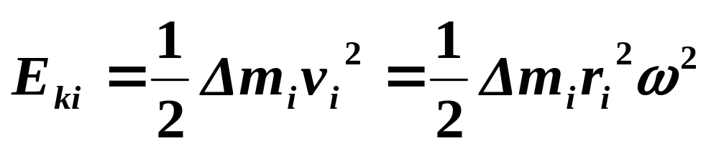

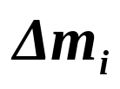
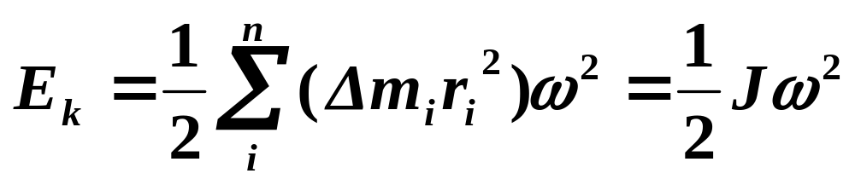
一、刚体定轴转动动能定理
1、转动动能
对刚体中距转轴为r_{i}处的质点，若其质量为△m_{i}，速度为v_{i}，则其动能为：
v_{i}
将刚体内所有质点的动能相加得刚体的转动动能为：
r_{i}

Slide 8
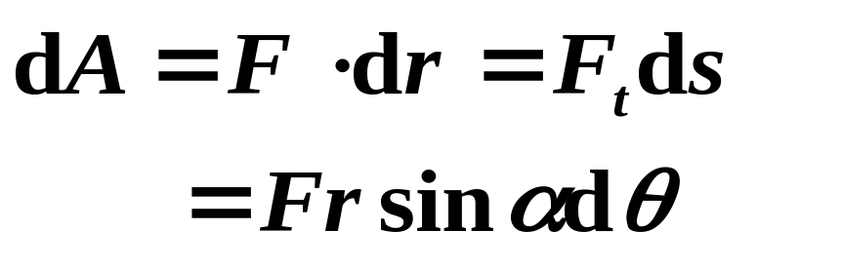


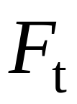


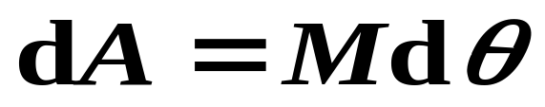




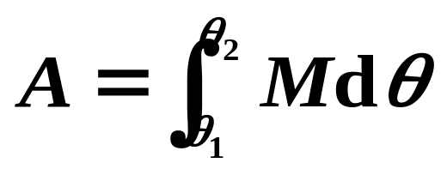

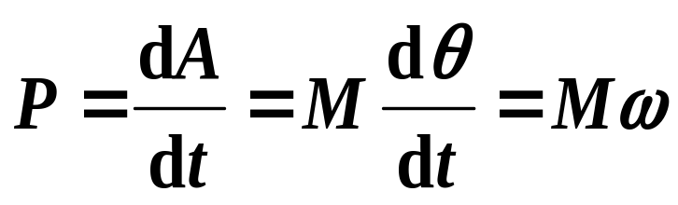
2、 力矩作功
力矩的功
结论：刚体内力矩的功的代数之和恒为零。
力矩的功率:

Slide 9
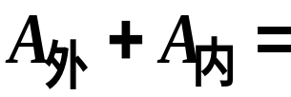

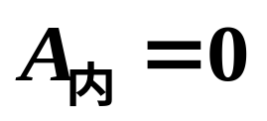
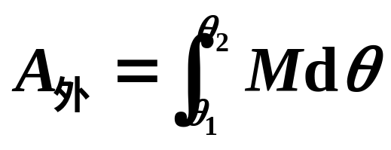
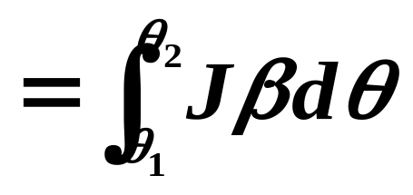
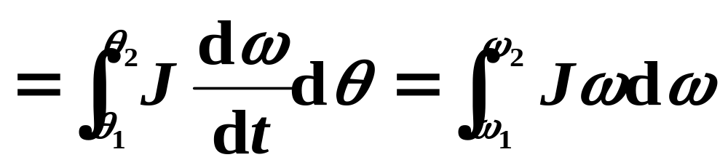
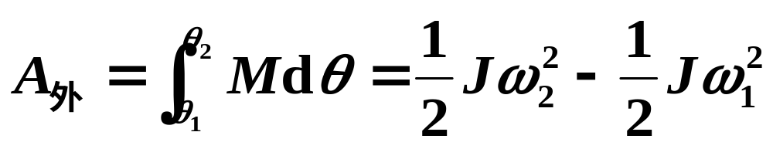
3、 刚体绕定轴转动的动能定理
对质点系而言动能定理为：
对于刚体(特殊的质点系)而言：
合外力矩对绕定轴转动的刚体所作的功等于刚体转动动能的增量 .

Slide 10

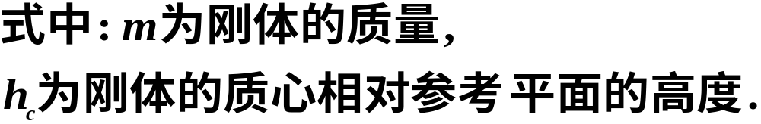
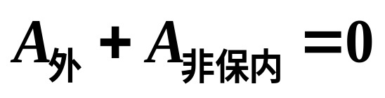

4.机械能守恒:
若系统中含有刚体定轴转动的问题:
(1)刚体的重力势能:
(2)机械能守恒:
条件:
结论:
注意:功包括力和力矩的功;
能包括所有的动能和势能.

Slide 11

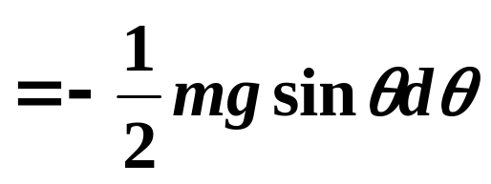

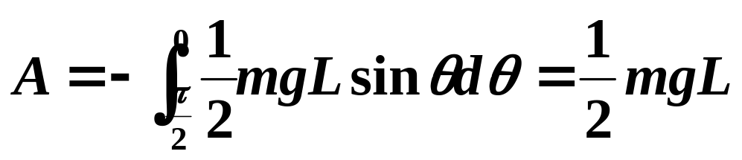
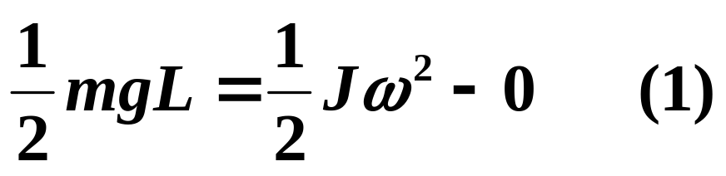
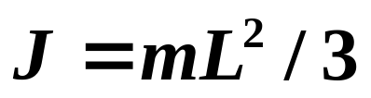
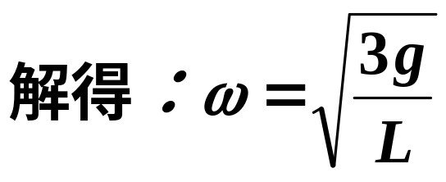
例1、一质量为m、长为L的均匀细棒，可绕其一端在竖直平面内转动。细棒从水平位置开始自由下摆，求: 细棒摆至竖直位置时的角速度。
O
解：下摆时，棒所受的力矩只有重力力矩(mgLsinθ)/2，所作的功为：
C
C
θ
mg
设棒摆到竖直位置时角速度为ω，由转动动能定理得：
（1）式也可由机械能守恒定律获得！

Slide 12





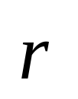





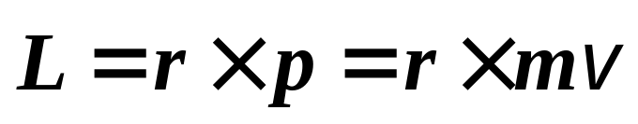







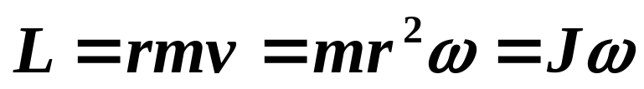

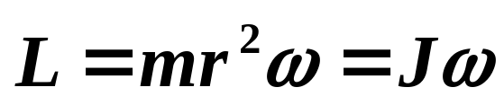
二、角动量定理和角动量守恒定律
1、角动量（动量矩）
(1)质点的角动量
质量为 的质点以速度 在空间运动，某时刻相对原点 O 的位矢为 ，质点相对于原点的角动量（定义式）
大小
的方向符合右手法则.
质点以角速度 作半径为 的圆运动，相对圆心的角动量大小：
矢量式：

Slide 13
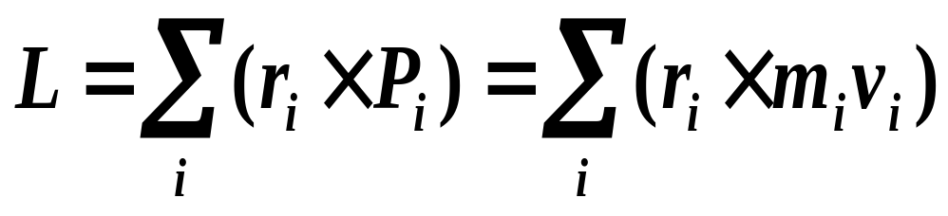
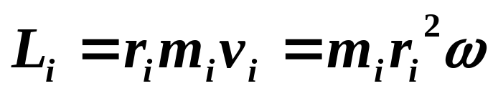

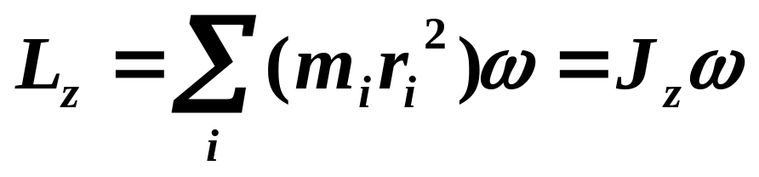
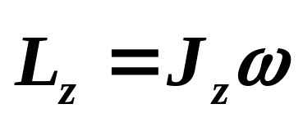
（2）质点系的角动量：
质点系内部所有质点对某一定点的角动量，即：
（3）刚体作定轴转动的角动量：
作定轴转动的刚体，其内部所有质点绕轴做半径不等的圆周运动，具有相同的角速度：
矢量式：

Slide 14
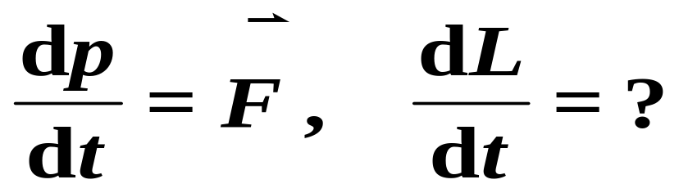
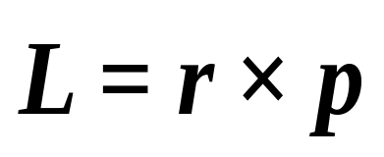
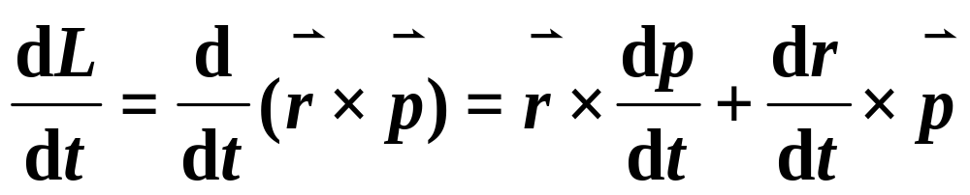
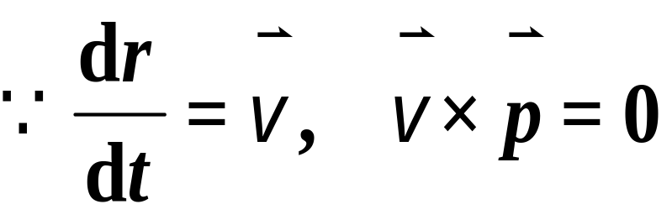
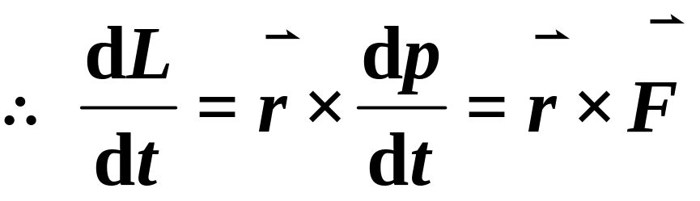
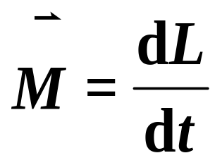
2、质点角动量定理和角动量守恒定律
（1）质点角动量定理
作用于质点的合力对参考点 O 的力矩 ，等于质点对该点 O 的角动量随时间的变化率.

Slide 15
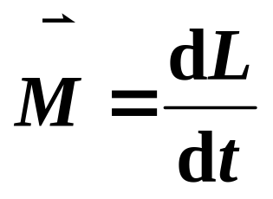
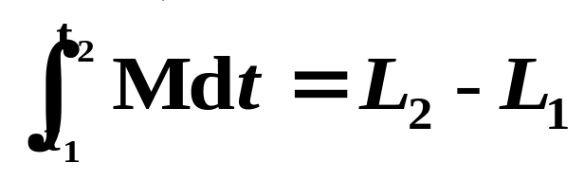












冲量矩
结论：合外力矩的冲量矩等于质点角动量的增量，
即是角动量定理。
（2）质点角动量守恒定律
条件：
结论：
质点所受对参考点 O 的合力矩为零时，质点对该参考点 O 的角动量为一恒矢量.
*对于有心力(如:行星绕太阳运转)
.
M 对力心0(M 的中心)的角动量守恒.
M
0
注意:

Slide 16





















3、质点系角动量定理和角动量守恒定律
（1）质点系角动量定理
一对内力矩之和
质点系的总内力矩为零

Slide 17






质点系的角动量定理
（2）质点系角动量守恒定律
分量式

Slide 18







4、刚体定轴转动角动量定理和角动量守恒定律
（1）刚体定轴转动角动量定理
（2）刚体定轴转动角动量守恒定律
条件：
结论：

Slide 19











条件：
结论：
5、定轴转动角动量守恒定律讨论：
（1）单个刚体，角动量守恒
即： ω =C 刚体作惯性转动。
（2）多个刚体，角动量守恒表达式为：

Slide 20









（3）质点和刚体，角动量守恒表达式为：
注意： 是质点速度在
转动平面内的分量。

Slide 21


（4）对于非刚体，即转动惯量变化。角动量守 恒的表达式：
若动作后角速度增加，则ω与d ω同向，所以
离心节速器
例如：花样滑冰运动员。
问题：花样滑冰运动员由伸臂到收臂动能
如何变化？

Slide 22














例2、 一长为 l , 质量为 的竿可绕支点O自由转动 . 一质量为 、速率为 的子弹射入竿内距支点为 处，使竿的偏转角为30º . 问子弹的初速率为多少 ?
解 把子弹和竿看作一个系统 .子弹射入竿的过程系统角动量守恒
射入竿后，以子弹、细杆和地球为系统 ，机械能守恒 .

Slide 23









例3：长为L的匀质细棒，一端悬于O点，自由下垂，紧接O点悬一单摆，轻质摆绳的长为L，摆球的质量为m，单摆从水平位置由静止开始自由下摆，与细杆作完全弹性碰撞，碰后单摆停止。
求：(1) 细杆的质量； (2) 细杆摆动的最大角度θ
m
解:
球下摆机械能守恒
L
O
球与细杆作完全弹性碰撞
角动量守恒：
机械能守恒：
杆摆动机械能守恒：
解得:

Slide 24











例题4、一均匀圆盘,质量为M,半径为R,可绕铅直轴自由转动,开始处于静止状态,一个质量为m的人,在圆盘上从静止开始沿半径为r的圆周走动,如图所示.求当人走完一周回到盘上原位置时,圆盘相对于地面转过的角度.
解:
.
由人、圆盘组成的系统对铅直轴角动量守恒

Slide 25






.
式中:负号表示人走动的方向与圆盘转动的方向相反.

